Slide 1
LYS VÅKEN
Notes:
Lys våken for verden Her er et forslag til hvordan du kan sette fokus på å være Lys våken for verden, få frem det internasjonale diakonale aspektet og for å lage en god ramme rundt aktiviteten lage flagglenke. Det kan også brukes i søndagsskolesammenheng, og i andre aktiviteter i menigheten. Til denne aktiviteten er også utdeling av fastebøsse lagt inn.
Tid: 30 minutter – 2 timer, avhengig av hvordan du tilpasser det.
Til aktivitetene trenger du:
PP-presentasjonen
Lilla pappbøsse til utdeling (slide 9) ( Kanskje menigheten har disse liggende fra tidligere, ellers kan de bestilles gratis fra Kirkens Nødhjelp giverservice. Koronavri: I stedet for kontanter i bøssa, kan en lage en liste over "donasjoner" og oppbevare den i pappbøssa.
Materiell til å lage flagglenke (slide 10):
Skrive ut flaggark- mulig å kjøpe ark med ferdig lim på baksiden
Limstifter
Sakser
Solid tråd
Hvis en vil ha inn ekstra miljøvennlig vri, kan en bruke gamle lyse/ hvite stoffer, skrive ut flaggbildene på spesielle ark som kan strykes på tøyet, og etterpå klippe ut og lage flagglenker som over. Det fungerer helt fint med ubleket lerret også!
Tips: Legge ved en lapp/invitasjon til barna og familiene deres med informasjon om julegudstjenesten når du deler ut den lilla pappbøssa. Da kan de ha med seg den lilla pappbøssen tilbake til kirken, og gi den sammen med dagens offergave til Kirkens Nødhjelp, eller som en separat innsamling.
Forslag til andre aktiviteter du kan la deg inspirere av:
Se en film: F.eks en film om Den gamle skomakeren av Tolstoj. Tema: Jesu ord om at det du gjør mot en av mine minste, gjør du mot meg.
Lag «verdensmat» til Lys Våken: Her finner du oppskrifter fra Afrika: https://www.matprat.no/oppskrifter/#1//////afrika/////new/
Her finner du vegetarretter:https://www.matprat.no/oppskrifter/#1//////////vegetar/relevance/
Lag stjerner som kan henges opp i kirken i adventstiden. Stjernene kan minne oss om stjernen som viste veg til Jesus og at vi kan være «stjerner» som er med å lyse opp livet for andre mennesker. Forslag til oppskrift: http://clara-diedrich.blogspot.no/2012/12/gldelig-1-sndag-i-advent.html og http://starfolds.dk/stjernestrimler/hvordan-fletter-man-julestjerner/
Rettferdighetslek: Barna kan være i grupper på 5-6 og skulle dele noe spiselig (godteri, frukt, kjeks, grønnsaker) som ikke lar seg dele likt i gruppa. Si til dem at de skal dele rettferdig. Hvordan løser de det? Samtale om det etterpå. Hvordan delte de, ble alle fornøyde, ble det rettferdig? Hvorfor/hvorfor ikke? Trekke parallellen ut til rettferdighet i verden.

Slide 2
Snart er det advent!
Notes:
Innledning
Dette kan du si:
Snart er det advent??? Skulle det ikke stått jul? Vet dere hvordan advent og jul henger sammen?
Bring samtalen over til ventetid og adventstia.

Slide 3
Hva handler advent om?
Notes:
Refleksjon Hva handler advent om? Tips,- se på bildet, snakk sammen om hva de ser. Kjenner de igjen noen fra juleevangeliet?
Fakta om advent ( Dette kan du si):
I kirken har vi en egen kalender, som følger faste rytmer gjennom året, der vi følger Jesu liv. Jul, påske og pinse er de største feiringene i kirkeåret. I denne kalenderen ligger det 2 fastetider. Den ene rett før påske, den andre går vi inn i nå.
Advent handler om ventetiden og lyset som kom til verden. Advent betyr «komme» Det er en fastetid, derfor er den lilla fargen adventsfargen i kirka.
Dette skal vi feire - i tillegg til at 1. søndag i advent markerer starten på et nytt kirkeår.

Slide 4
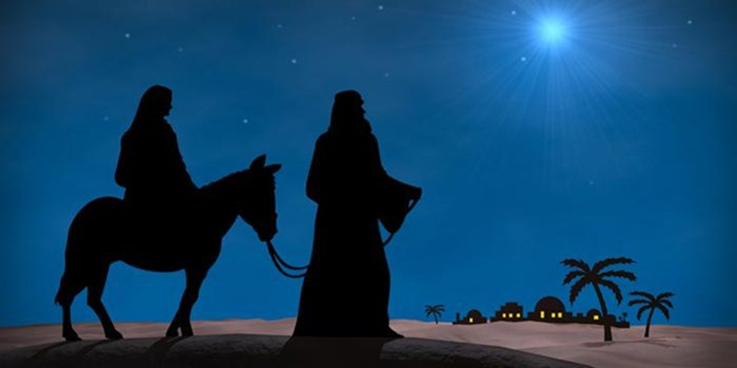
Notes:
Dette kan du si:
Josef og Maria på vei til Betlehem.
Fortell historien om Maria og Josef som først ikke fikk plass i noe herberge, men til slutt var noen som hjalp dem og ga dem en plass i en stall sammen med dyra. Tenk så bra at noen hjalp dem.
Les gjerne hele juleevangeliet høyt fra Lukas 2, 1—20
Det som skjedde i denne stallen for over 2000 år siden, markerer tiden vi går inn i – advent.
Jesu liv, han viste oss hvordan vi skulle leve. I bibelen finner vi fortellinger om hans liv, som gir oss leveregler for livet vårt nå. Han forteller om barn og voksne som av en eller annen grunn føler seg utestengt. Han oppfordrer oss til å se og ta vare på de som ikke har det så bra. Han ber oss være Lysvåken.
Navnet Lysvåken handler ikke om at vi skal være våkne hele natta, men at vi skal være våkne overfor det som skjer i oss og rundt oss. Vi skal være våkne overfor Gud, hverandre, verden og oss selv. Ikke minst kan vi oppleve at Gud er Lys våken for oss.

Slide 5
Hva betyr det å være Lys Våken?
Notes:
Dette kan du si:
Lysvåken- hva vil det si? Vi har allerede forstått at det ikke betyr at vi ikke skal sove om natta. Men kan dere tenke dere hva det betyr? Sånn helt konkret? Dere har sikkert hjulpet noen som har falt og slått seg noen gang? Eller hjulpet noen som hadde tung sekk å bære? Kanskje dere har rydda plast ved havet? Følge med på de rundt deg, er det noen som ikke har det bra? Ensomme i coronatid?
Jesus, som ble født i den fortellingen vi leste, ble og er- en viktig mann for oss som er kristne. Tenk, han ble født i en stall, og ble en konge! Han lærte oss etterhvert masse om rettferdighet. Han er grunnen til at vi er her i dag, Han ønsker at vi skal være Lys våken for oss selv og lys våkne for menneskene vi har rundt oss. Vi tror at Gud har skapt både oss og naturen vi lever i. Jesus var Guds sønn. Alt han lærte oss står det om i det nye testamentet i Bibelen. Vi tror at han er midt i blandt oss, og at Jesus hører oss når vi ber.
Til den som presenterer:
Forslag til bibeltekst om rettferdighet, les den med fordel direkte fra bibelen:
Matteus, 7.12
Alt dere vil at andre skal gjøre mot dere, skal også dere gjøre mot dem.
Matt, 25, 31- 40
For jeg var sulten, og dere ga meg mat; jeg var tørst, og dere ga meg drikke; jeg var fremmed, og dere tok imot meg; jeg var naken, og dere kledde meg; jeg var syk, og dere så til meg; jeg var i fengsel, og dere besøkte meg. Da skal de rettferdige svare: ‘Herre, når så vi deg sulten og ga deg mat, eller tørst og ga deg drikke? Når så vi deg fremmed og tok imot deg, eller naken og kledde deg? Når så vi deg syk eller i fengsel og kom til deg? Og kongen skal svare dem: ‘Sannelig, jeg sier dere: Det dere gjorde mot én av disse mine minste søsken, har dere gjort mot meg.
Matt 18, 20
For hvor to eller tre er samlet i mitt navn, der er jeg midt iblant dem.
I lysvåken-sangen står det i et av versene; « Lys våken, hva vil det si, å ville, og se, og gi, det gode til de som trenger det mer». Hva tenker dere om det? Hva tror dere den som har skrevet sangen tenker om hva er det gode? Hvordan vet vi at det er noen som trenger det mer?
Til den som presenterer:
( I denne samtalen er det viktig å fokusere på at vi kan gjøre en forskjell med små ting i hverdagen. Ikke skape dårlig samvittighet, men ha fokus på at vi kan gjøre litt hver dag)
Vi kan gjøre mye for de menneskene som er rundt oss, et smil og et hei kan gjøre dagen bedre for noen uten at du er klar over det!
I kirkene har vi flere organisasjoner som hjelper oss med å arbeide for rettferdighet og ta vare på skaperverket. Både her i Norge og i utlandet. Kirkens Nødhjelp er en av organisasjonene som arbeider for menighetene der det er krig og nød. Vi samler inn penger her i Norge. Kirkens Nødhjelp gjør for eksempel pengene om til rent vann der de mangler det. Hygiene er viktig nå, pga corona, muligheten for god håndvask er ekstra viktig – smittevern.

Slide 6
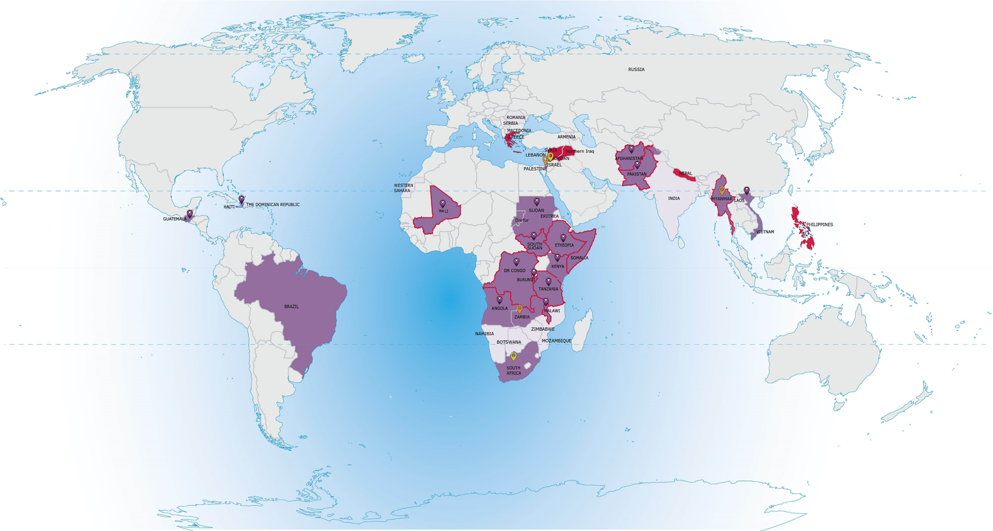
Notes:
Dette kan du si:
Dette er et kart over verden. I verden bor det 7,8 milliarder mennesker ( i følge FN 2020)– og her bor også du!
De landene som er markert med lillafargen, er det landene hvor Kirkens Nødhjelp arbeider og har kontorer.
Kirkens Nødhjelp arbeider for å redde liv og kreve rettferdighet. Det er Jesus som har lært oss det, og vi gjør vårt arbeid ute i verden på vegne av kirkene i Norge. Det er mat nok og nok rent vann til alle mennesker. Men ikke alle mennesker har rent vann eller spiser seg mette hver dag. Det er ikke rettferdig!
Vi bor i Norge, og her er det mange som gjør gode ting for andre, som er lys våken for de som er rundt dem. Du er en av dem.
Og så finnes det mennesker som er lys våken i mange andre land også. Du skal få møte noen av dem nå.

Slide 7
Hadeel 11 år fra Syria, men bor nå I nabolandet Libanon
Notes:
Dette kan du si:
Dette er Hadeel fra Syria. Hun kom til byen Beirut i Libanon for 1 år siden sammen med familien sin. De er flyktninger.
Hadeel har opplevd krig i hjemlandet sitt, og i høst var det en eksplosjon i den nye byen hennes. Det minnet henne på alt det vonde de opplevde i krigen i Syria.
På grunn av korona-situasjonen går hun ikke på skole akkurat nå, men håper den snart starter igjen. Hun vil gjerne bli barnelege, og hjelpe barn som har det vanskelig.
Rett før dette bildet ble tatt fikk familien til Hadeel en stor eske, "hygienepakke", som Kirkens Nødhjelp deler ut i Beirut etter eksplosjonen. I pakken er der hygieneartikler. Munnbind, vaskemidler, sjampo, håndsprit, kluter, sanitærbind - og tannbørster og tannpasta. Noe av dette holder hun I hendene på bildet.
Hygienepakken hjelper dem å holde seg friske, og mulighet til å gå ut for f.eks å handle mat.
Slik kan penger Kirkens Nødhjelp samler inn I Norge bli til hjelp for andre.
Kan man være Lysvåken for andre selv om man har det litt vanskelig selv?
( Her er mer om situasjonen til Hadeel:
Vil hjelpe andre
11 år gamle Hadeel bor i en knøttliten leilighet i bydelen Naabba, et svært fattig område i sentrum av Beirut sammen med mamma og pappa, søsteren Alaà (9) og brødrene Humoudi (7) og Walid (5). Familien er opprinnelig fra Syria, men kom i fjor til Beirut som flyktninger.
I august i år ( 2020) ble byen rammet av en stor ulykke. En eksplosjon i noen lagerbygninger førte til store ødeleggelser i byen, mange skadde og noen mennesker døde.
– Da eksplosjonen skjedde, ble jeg livredd og løp ut sammen med mamma og pappa og søsknene mine. Alt ristet veldig, alle vinduene rundt oss ble knust, og det bråkte helt forferdelig. Hadde vinduene våre vært lukket, hadde vi helt sikkert blitt skadet. Når jeg hører høye lyder nå, blir jeg veldig redd. Da tror jeg at det skal komme flere eksplosjoner. Det minner meg om krigen i Syria. Vi har nå bodd her i Beirut i nesten ett år, og jeg har følt meg helt trygg. Nå tenker jeg på krig igjen. Det er veldig vondt, sier Hadeel, som med sine egne opplevelser har bestemt seg for å hjelpe andre.
– Jeg håper at jeg kan få gått på skolen igjen. Det jeg aller helst vil, er å bli barnelege … fordi jeg ønsker å hjelpe barn som ikke har det bra)

Slide 8
Benedicte fra Norge er
LYS VÅKEN
for andre
Notes:
Benedicte Næss Hafskjold, 38 år fra byen Drammen i Norge. Hun har lang erfaring med å være frivillig og hjelpe mennesker som har det vanskelig, både i Norge og andre land.
Hun er ansatt i Kirkens Nødhjelp, og er ekspert på hygiene. Det handler om hvordan man kan hindre at smittsomme sykdommer sprer seg.
En viktig ting hun lærer bort er å vaske hendene. Vi i Norge har blitt ekstra oppmerksom på hvor viktig det er å vaske hendene etter at korona-viruset kom hit. Men i mange land har det vært viktig å lære seg for å unngå andre smittsomme sykdommer også.
Nå arbeider hun for Kirkens Nødhjelp i Libanon ( landet Hadeel bor i) Hun og medarbeiderne hennes deler ut mat sammen med frivillige fra kirke i Beirut. Benedicte er hun i midten på bildet. I tillegg til matutdeling leverer de også ut hygienepakker som inneholder hjelpemidler for å holde seg ren. Eksempler på hva dette kan være? (Munnbind, vaskemidler, sjampo, håndsprit, kluter, sanitærbind - og tannbørster og tannpasta.)
Til deg som presenterer dette : Her er en artikkel om en gøyal måte å lære viktigheten av å vaske hendene grundig… https://www.kirkensnodhjelp.no/nyheter/kirkens-nodhjelps-blogg/2020/handvask-med-glitter/

Slide 9
Penger fra pant
Olve fra Norge er
LYS VÅKEN for andre
Gir penger i bøssa
Notes:
Dette kan du si:
Olve heter gutten på bildene, han er nå 11 år. Han syntes det var så mye urettferdighet i verden, og ville gjøre noe med det. Da han var 5 år startet han med å pante flasker og ga pengene han fikk fra det til Kirkens Nødhjelp. Pengene la han i den lilla pappbøssa, og voksne i familien leverte de videre til kirka/ Kirkens Nødhjelp. Dette gjorde han i noen år.
Sammen med mamma, fb, etter hvert media har han samlet inn nesten 30.000,-
Nå er han litt lei og derfor har han en pause, men hjerte for å hjelpe andre kommer Olve alltid til å ha.
Man er aldri for liten eller for stor til å gjøre noe for andre,- å arbeide for en rettferdig verden! Å være Lysvåken!
Og I Kirkens Nødhjelp ser vi at det nytter! Flere mennesker har tilgang til rent vann, flere får gå på skole, flere og flere jobber seg ut av fattigdom. Verden blir bedre! Når vi arbeider sammen, kan vi få til enda mer. Som Lysvåken er du med I dette arbeidet for en rettferdig verden!
Til deg som holder presentasjonen:
Her kan den lilla pappbøssa leveres ut hvis dere vil bruke den. Utfordre deltakerne på å gjøre en "arbeidsavtale" med familien, der inntektene gis til Kirkens Nødhjelp. Eller kanskje de har andre forslag til hva de kan gjøre for å samle inn penger.
Korona-situasjonen har ført til at kontanter nesten ikke er I omløp- Pappbøssa kan brukes som oppbevaringssted av et innsamlingsskjema, der en skriver inn oppgaver/gjøremål og avtaler hvor mye penger en skal få. Dette kan de som skal betale Vippse til en av de voksne. Som Vippser videre til menigheten eller direkte til Kirkens Nødhjelp.
Hvis Kororna-situasjonen tillater det:
Fortelle om konseptet med å pante flasker hvor man en dag i uken samler inn fra venner, familie, og naboer, som man panter. Pengene legges på bøssen. Bøssene med pengene kan man ta med til kirken og legge i offerskåla på julaften. Så sørger menigheten for at pengene sendes til Kirkens Nødhjelp. ( Eller en annen anledning, hvis menigheten ikke har offer til Kirkens Nødhjelp på julaften. Det er også mulig å Vippse beløpet til Kirkens Nødhjelp eller menighetens nummer)

Slide 10
Flagg fra land Kirkens Nødhjelp har ansatte i. Gjennom ACT har Kirkens Nødhjelp arbeid i 140 land
Notes:
Aktivitet- lage flagglenke
Dette kan du si:
Å være Lysvåken kan altså være å se de som er rundt en, og forsøke å hjelpe der det trengs. Det er flott at vi ser de som er i nærheten av oss, men for å minne oss om alle de menneskene i verden vi ikke ser, vil vi gjerne lage en flagglenke som kan henge på juletreet her i kirka, eller du kan ta den med hjem.
Flaggene på arkene representerer de landene du så tidligere på kartet, de landene Kirkens Nødhjelp har kontorer. Kirkens Nødhjelp er medlem av en større organisasjon som heter ACT allianse (Action by Churches together). Gjennom samarbeid i denne organisasjonen når vårt arbeid 140 land i verden!
Kanskje dere har tid til å finne ut hvilke land flaggene tilhører ☺

Slide 11
Gira på å være
LYSVÅKEN?
Notes:
Øve på å være Lysvåken i dag?
Tips til å være Lysvåken i løpet av dette arrangementet:
Å ha en hemmelig venn i løpet av kvelden? I kveld skal vi sove i kirken. Det er viktig at vi passer ekstra godt på hverandre. Derfor skal dere få en hemmelig venn dere skal være litt spesielt omtenksomme for i kveld og natt. Dere må ikke si hvem den hemmelig vennen deres er, men vise det ved å være ekstra snille mot hverandre. I morgen når vi står opp skal dere fortelle oss andre hvem dere tror har vært deres hemmelig venn.
Gi en oppgave de skal gjøre til gudstjenesten i morgen? Oppgave må du tenke ut i forkant, og disse kan du dele ut på papir eller muntlig mens dere er samlet.
De kan være Lys våken for verden ved å skrive en bønn som kan festes på et bønnetre, eller legges i sentralt i kirkens slik at disse er synlige til gudstjenesten i morgen: Her er det bare fantasien som setter grenser.
NB! Om deltakerne ikke skal overnatte, og dermed får mindre tid til sin hemmelige venn, kan de få en hjemmeoppgave. F.eks. tegne en tegning og skrive et hyggelig kompliment til sin hemmelige venn. Tegningen får de når de treffes dagen etter. En annen mulighet er å sende en hyggelig hilsen fra mobilen sin.

Slide 12
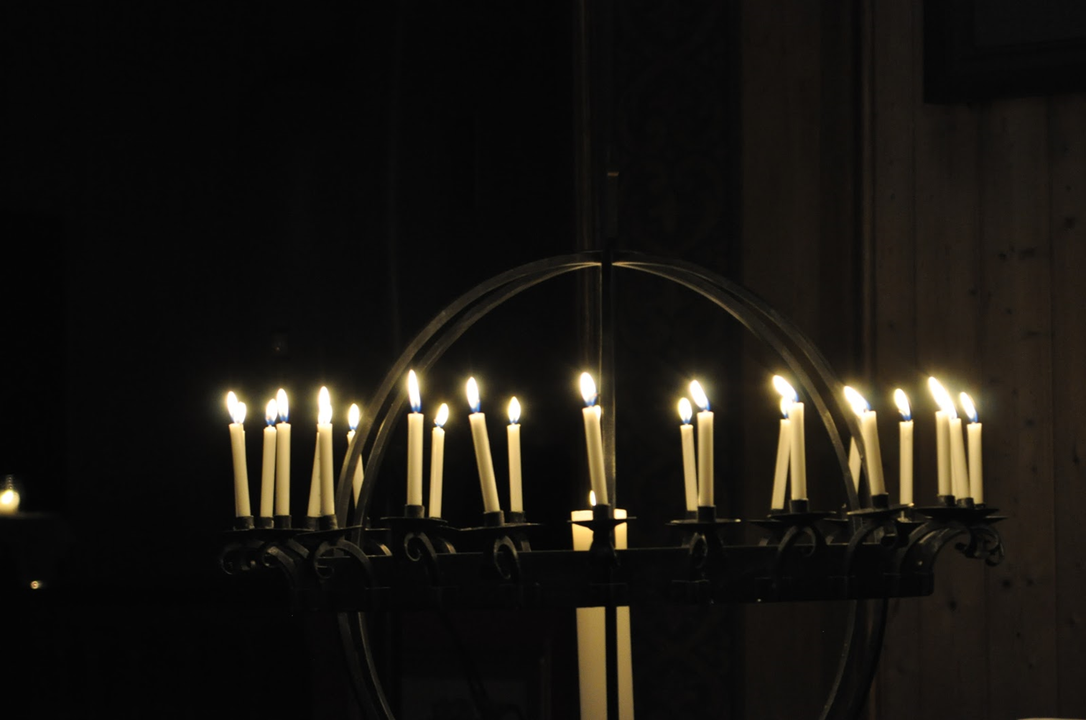
Notes:
Tenn lys, og vær lys våken for verden.
Avslutt gjerne med å slukke lys i rommet, for så å tenne et lys i globen mens dere ber bønner for en mer rettferdig verden.
Neste slide inneholder video med sangen «Tenn lys» med Helene Bøksle og et barnekor. 5.vers er også med!
5. Vers av « Tenn lys»
« Tenn lys for livets rikdom,
for jord og luft og vann!
Tenn lys for fred og vennskap,
for barn i alle land!
Må ingen være redde
og mangle hjem og brød!
Tenn lys og håp for verden
mot fattigdom og nød!

Slide 13
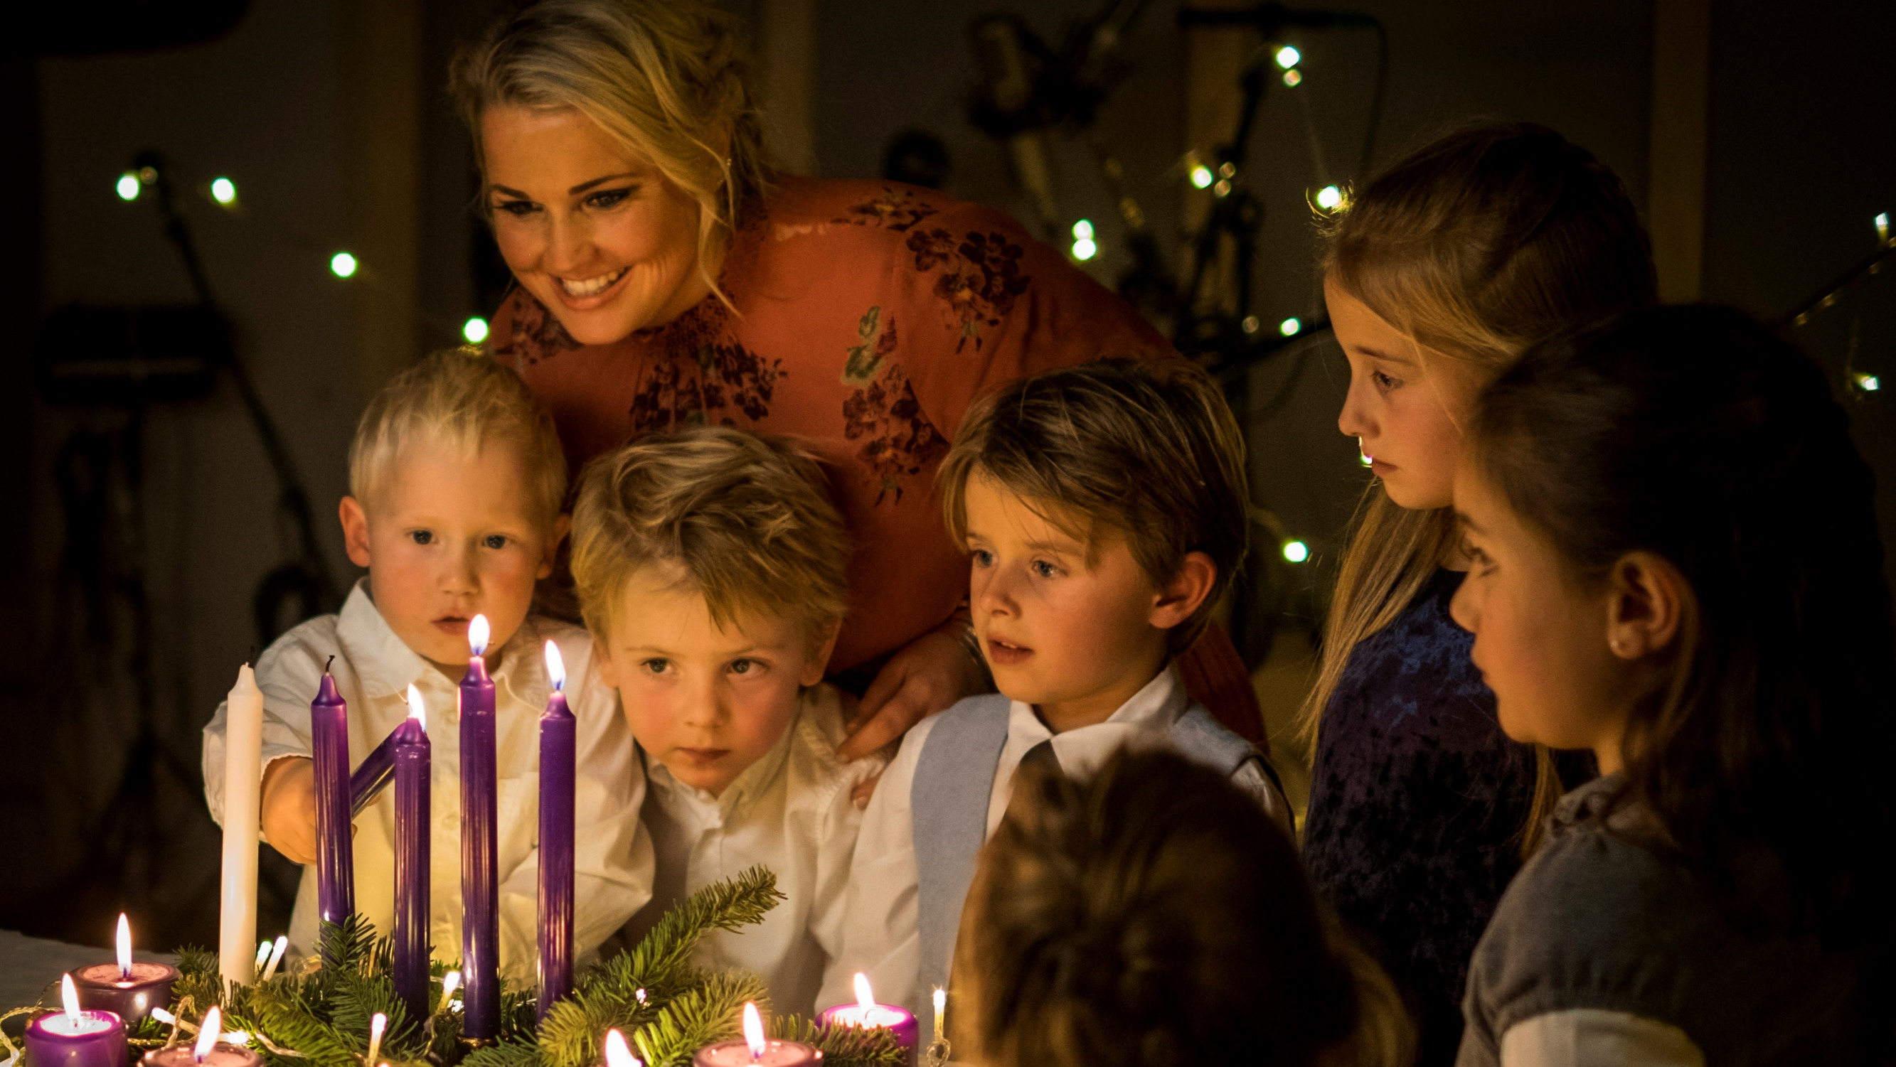
Notes:
Synge sammen
Her kan dere synge «Tenn lys» sammen. Hvis dere vil synge sammen med Helene Bøksle, finner du sangen her https://www.youtube.com/watch?v=EA0tJCaLAc8
Å tenne ett hvitt lys på det 5.verset er en fin ting!
Tenn lys: N 13 25 Tekst: Eyvind Skeie 1988
På https://www.kirkensnodhjelp.no/om-oss/for-kirkene/advent-og-jul/tenn-lys/ finner du refleksjon over det 5.verset av Eyvind Skeie
5. Vers av « Tenn lys»
« Tenn lys for livets rikdom,
for jord og luft og vann!
Tenn lys for fred og vennskap,
for barn i alle land!
Må ingen være redde
og mangle hjem og brød!
Tenn lys og håp for verden
mot fattigdom og nød!
Andre sangforslag:
Jeg er en superhelt (Soulchildren) https://open.spotify.com/user/solseng/playlist/5nw4nbk8YaUWti4BXn7epy
Solbarn, jordbarn (N 13 26)
Vi er barn av lys og skygge (N 13 504)
Da jeg trengte en neste (N 13 671)
Lysvåken-sangen
«Kjære Gud vi ber om nåde» https://www.youtube.com/watch?v=GwFPnPfm57g (Kan for eksempel brukes som forbønn på gudstjenesten, eller under bønnevandring)

Slide 14
Andre aktiviteter
Verdensmat
Film
Notes:
Andre oppgaver
Hvis du ønsker å la opplegget prege hele Lys Våken-samlingen, har vi også forslag til andre aktiviteter du kan la deg inspirere av:
Se en film: F.eks en film om Den gamle skomakeren av Tolstoj. Tema: Jesu ord om at det du gjør mot en av mine minste, gjør du mot meg.
Lag «verdensmat» til Lys Våken: https://www.kirkensnodhjelp.no/om-oss/for-kirkene/ressursbank/for-barn/lag-mat-fra-hele-verden/
Lag stjerner som kan henges opp i kirken i adventstiden. Stjernene kan minne oss om stjernen som viste veg til Jesus og at vi kan være «stjerner» som er med å lyse opp livet for andre mennesker. Forslag til oppskrift: http://clara-diedrich.blogspot.no/2012/12/gldelig-1-sndag-i-advent.html og http://starfolds.dk/stjernestrimler/hvordan-fletter-man-julestjerner/
Rettferdighetslek: Barna kan være i grupper på 5-6 og skulle dele noe spiselig (godteri, frukt, kjeks, grønnsaker) som ikke lar seg dele likt i gruppa. Si til dem at de skal dele rettferdig. Hvordan løser de det? Samtale om det etterpå. Hvordan delte de, ble alle fornøyde, ble det rettferdig? Hvorfor/hvorfor ikke? Trekke parallellen ut til rettferdighet i verden.
Gjøre noe for andre...tegning

Slide 15
Notes:
Takk for at dere er Lysvåken for en mer rettferdig verden!

